Slide 1

Проект: «Guess the Place»
Дунаева Ева
Кондратьева Мария

Slide 2
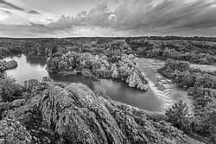
Введение
За несколько недель работы над проектом, мы создали развлекательную игру, которая может помочь вам повысить знания в географии, навыки ориентирования на карте.
Игра состоит в том, что каждому игроку случайным образом генерируется место на планете с помощью карты. Затем игроку дается определенное количество времени на то, чтобы угадать, что именно за место ему выпало и указать как можно точнее нужные координаты, побеждает тот игрок, кто указал координаты точнее остальных.

Slide 3
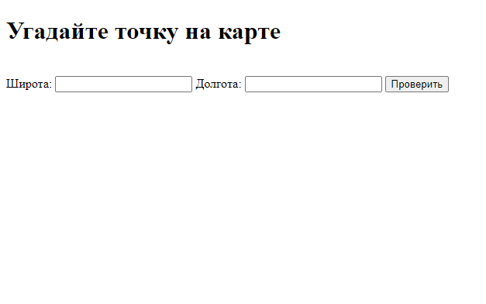
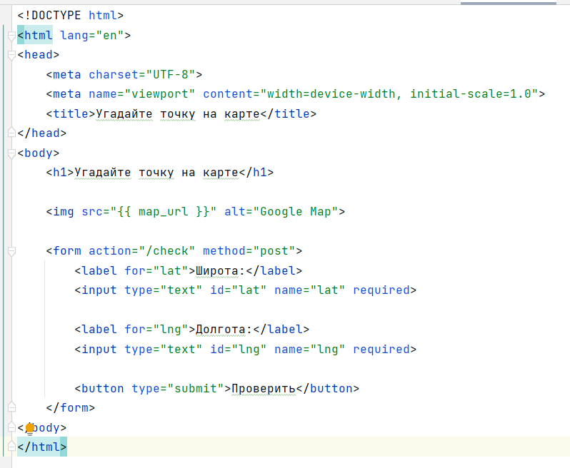
Разработка: 1 этап
На первом этапе разработки мы создали шаблон сайта.

Slide 4
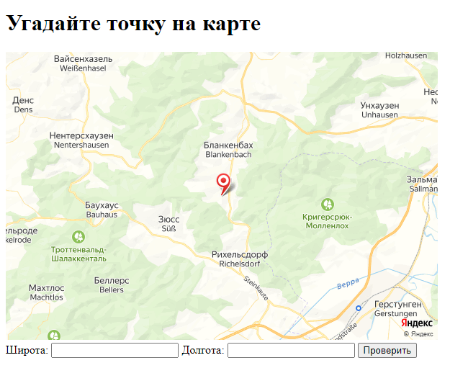
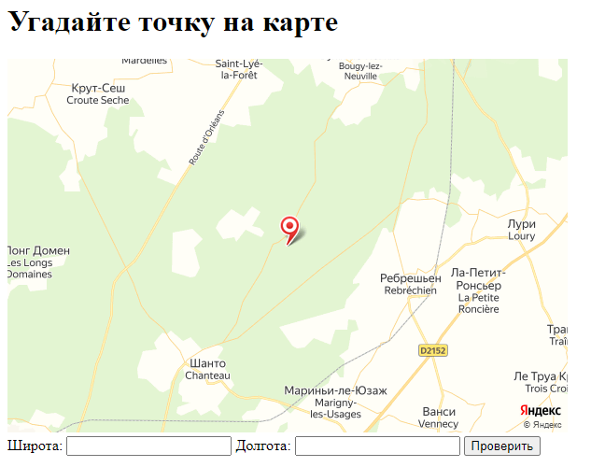
Подключение к Яндекс карте
На следующем этапе разработки мы подключились к Яндекс картам, чтобы выводить картинки мест с заданными координатами.

Slide 5
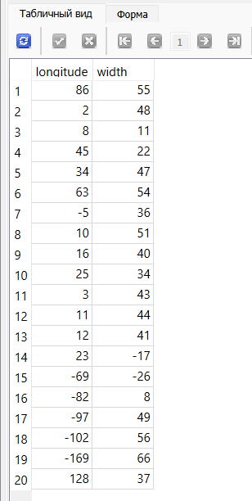
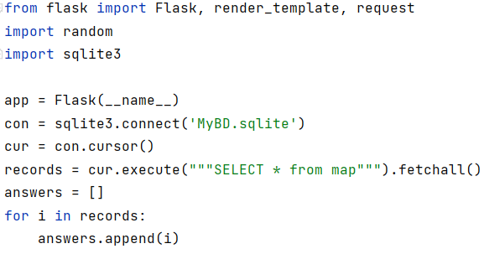
Подключение к базе данных
Далее добавили двадцать координат с различными местами в базу данных, которые будут выбираться в случайном порядке из списка и выводиться на экран.

Slide 6
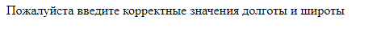

Разработка: заключительный этап
На последнем этапе мы добавили проверку введенных координат с настоящими координатами. После чего вы узнаете смогли примерно определить место или нет.

Slide 7
Спасибо за внимание

